Slide 1
Бюджет для граждан
Информация об исполнении бюджета
Суоярвского муниципального округа
за 1 полугодие 2026 года

Slide 2
Бюджет Суоярвского муниципального округа
тыс. руб.
Показатель | Фактическое исполнение за 1 полугодие 2025 г. | Плановые показатели (уточненные) на 2026 г. | Фактическое исполнение за 1 полугодие 2026 г.
1. Доходы, всего | 437 238,62 | 1 056 906,69 | 661 116,40
из них:
- налоговые и неналоговые доходы | 115 194,37 | 296 651,98 | 123 586,54
- безвозмездные поступления | 322 044,25 | 760 254,71 | 537 529,86
2. Расходы, всего | 453 650,57 | 1 085 232,69 | 659 231,04

Slide 3
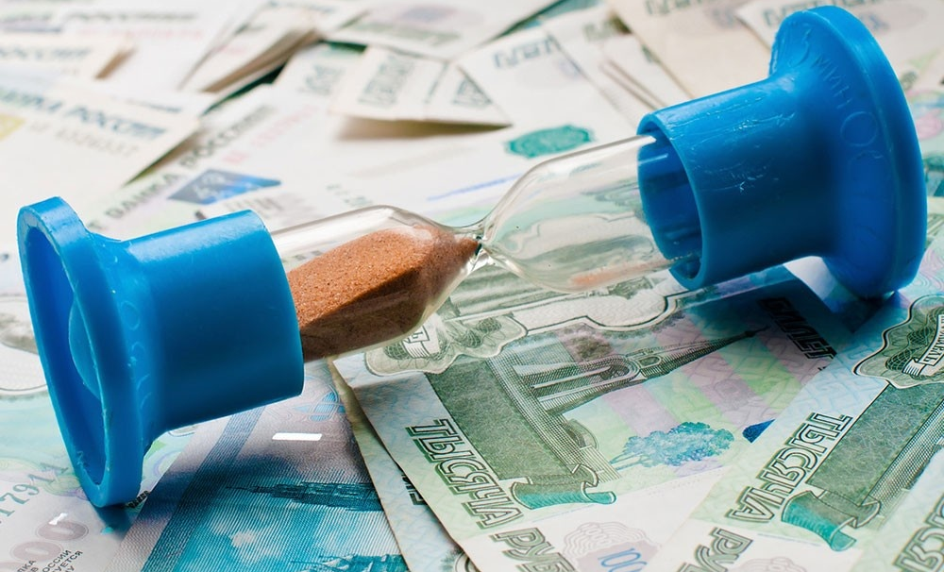
Просроченная кредиторская задолженность
По состоянию на 01.07.2026 г. – 28 972,84 тыс. руб.

Slide 4
Источники финансирования дефицита бюджета
Наименование | тыс. руб.
Привлечение бюджетных кредитов | 0
Оплата бюджетных кредитов | 3 600,00
Привлечение коммерческих кредитов | 28 311,22
Погашение коммерческих кредитов | 0,0

Slide 5
Муниципальный долг
Муниципальный долг на 01.01.2026 г. | 68 550,0 тыс. руб.
Муниципальный долг на 01.07.2026 г. | 93 261,2 тыс. руб.
Изменение (+/-) | +24711,2 тыс. руб. (+36,05%)

Slide 6
Налоговые и неналоговые доходы
Наименование показателя | Фактическое поступление за 1 полугодие 2025 г., тыс. руб. | План поступлений (уточненный) на 2026 г., тыс. руб. | Фактическое поступление за 1 полугодие 2026 г., тыс. руб. | % исполнения к 2025 г. | % исполнения к плану
Налоговые и неналоговые доходы, всего | 115 194,37 | 296 651,98 | 123 586,54 | 107,3 | 41,7
из них:
- налоговые доходы | 94 455,34 | 252 546,19 | 99 818,6 | 105,7 | 39,5
- неналоговые доходы | 20 739,03 | 44 105,79 | 23 767,94 | 114,6 | 53,9

Slide 7
Налоговые и неналоговые доходы

Slide 8
Налоговые доходы

Slide 9
Распределение расходов бюджета Суоярвского муниципального округа
 | Раздел | Подраздел | План 2026 г. (первоначальный), тыс. руб. | План 2026 г. (уточненный), тыс. руб. | Факт за 1 полугодие 2026г., тыс. руб. | % исполнения к плану (первоначальному) | % исполнения к плану (уточненному)
Функционирование высшего должностного лица субъекта Российской Федерации и муниципального образования | 01 | 02 | 2 904,40 | 2 936,35 | 1 036,86 | 35,7 | 35,3
Функционирование законодательных (представительных) органов государственной власти и представительных органов муниципальных образований | 01 | 03 | 6,00 | 6,00 | 0 | 0 | 0
Функционирование Правительства Российской Федерации, высших органов государственной власти субъектов РФ, местных администраций | 01 | 04 | 30 413,07 | 33 026,59 | 16 428,16 | 54,0 | 49,7
Судебная система | 01 | 05 | 14,40 | 14,40 | 14,40 | 100 | 100
Резервные фонды | 01 | 11 | 300,00 | 300,00 | 0 | 0 | 0
Другие общегосударственные вопросы | 01 | 13 | 40 536,77 | 55 572,93 | 29 366,31 | 72,4 | 52,8
Мобилизационная и вневойсковая подготовка | 02 | 03 | 836,90 | 836,90 | 262,99 | 31,4 | 31,4
Другие вопросы в области национальной безопасности и правоохранительной деятельности | 03 | 14 | 10 901,00 | 6 747,13 | 556,82 | 5,1 | 8,3
Сельское хозяйство и рыболовство | 04 | 05 | 1 209,40 | 1 209,40 | 0 | 0 | 0
Транспорт | 04 | 08 | 572,64 | 572,64 | 0 | 0 | 0
Дорожное хозяйство (дорожные фонды) | 04 | 09 | 41 072,40 | 49 186,72 | 9 752,45 | 23,7 | 19,8
Жилищное хозяйство | 05 | 01 | 10 028,00 | 16 655,16 | 4 715,25 | 47,0 | 28,3
Коммунальное хозяйство | 05 | 02 | 189 797,08 | 197 235,05 | 189 644,86 | 99,9 | 96,2
Благоустройство | 05 | 03 | 12 845,16 | 20 533,68 | 3 545,41 | 27,6 | 17,3

Slide 10
Распределение расходов бюджета Суоярвского муниципального округа
 | Раздел | Подраздел | План 2026 г. (первоначальный), тыс. руб. | План 2026 г. (уточненный), тыс. руб. | Факт за 1 полугодие 2026г., тыс. руб. | % исполнения к плану (первоначальному) | % исполнения к плану (уточненному)
Другие вопросы в области жилищно-коммунального хозяйства | 05 | 05 | 275,41 | 275,41 | 144,50 | 52,5 | 52,5
Дошкольное образование | 07 | 01 | 102 549,40 | 105 662,34 | 53 918,82 | 52,6 | 51,0
Общее образование | 07 | 02 | 294 473,40 | 326 452,75 | 198 496,08 | 67,4 | 60,8
Дополнительное образование детей | 07 | 03 | 32 016,45 | 33 068,72 | 14 246,69 | 44,5 | 43,1
Молодежная политика и оздоровление детей | 07 | 07 | 2 435,56 | 562,58 | 521,29 | 21,4 | 92,7
Другие вопросы в области образования | 07 | 09 | 23 162,80 | 25 184,61 | 12 087,12 | 52,5 | 48,0
Культура | 08 | 01 | 110 084,98 | 135 948,25 | 83 348,27 | 75,7 | 61,3
Пенсионное обеспечение | 10 | 01 | 6 272,43 | 6 272,43 | 3 159,24 | 50,4 | 50,4
Социальное обеспечение населения | 10 | 03 | 8 848,33 | 9 171,63 | 3 942,05 | 44,6 | 43,0
Охрана семьи и детства | 10 | 04 | 10 523,10 | 11 285,10 | 8 678,10 | 82,5 | 76,9
Другие вопросы в области социальной политики | 10 | 06 | 1 315,70 | 1 434,30 | 573,09 | 43,6 | 40,0
Физическая культура | 11 | 01 | 21 932,00 | 24 675,77 | 17 305,53 | 78,9 | 70,1
Спорт высших достижений | 11 | 03 | 0 | 16 | 0 | 0 | 0
Другие вопросы в области физической культуры и спорта | 11 | 05 | 150,00 | 150,00 | 86,65 | 57,8 | 57,8
Периодическая печать и издательства | 12 | 02 | 3 449,94 | 3 449,94 | 1 726,98 | 50,1 | 50,1
Обслуживание государственного (муниципального) долга | 13 | 01 | 13 274,28 | 16 789,91 | 5 673,12 | 42,7 | 33,8
ИТОГО РАСХОДОВ: | - | - | 972 201,00 | 1 085 232,69 | 659 231,04 | 67,8 | 60,7

Slide 11
Результаты реализации муниципальных программ за 1 полугодие 2026 г.
Наименование программы | План 2026 г. (уточненный), тыс.руб. | Факт за 1 полугодие 2026 г., тыс.руб. | % исполнения от плана
1. Муниципальная программа "Развитие образования в Суоярвском муниципальном округе" | 504 838,66 | 285 548,55 | 56,6
2. Муниципальная программа "Молодежь Суоярвского муниципального округа" | 62,58 | 62,58 | 100,0
3. Муниципальная программа "Развитие культуры Суоярвского муниципального округа" | 135 111,02 | 83 348,27 | 61,7
4. Муниципальная программа "Развитие транспортной инфраструктуры и осуществления дорожной деятельности на территории Суоярвского муниципального округа" | 48 190,39 | 9 752,45 | 20,2
5. Муниципальная программа "Развитие физической культуры и спорта в Суоярвском муниципальном округе" | 24 353,59 | 17 950,77 | 73,7
6. Муниципальная программа "Управление муниципальными финансами" | 16 789,91 | 5 673,12 | 33,8
7. Муниципальная программа "Комплексное развитие жилищно-коммунальной сферы Суоярвского муниципального округа и управление недвижимостью" | 239 996,97 | 203 179,49 | 84,7

Slide 12
Результаты реализации муниципальных программ за 1 полугодие 2026 г.
Наименование расходов | План 2026 г. (уточненный), тыс.руб. | Факт за 1 полугодие 2026г., тыс.руб. | % исполнения от плана
8. Муниципальная программа "Осуществление полномочий местной администрацией" | 99 154,37 | 53 158,99 | 53,6
9. Муниципальная программа «Профилактика правонарушений и преступлений в Суоярвском муниципальном округе" | 5,00 | 0 | 0
10. Муниципальная программа «Обеспечение безопасности жизнедеятельности населения Суоярвского муниципального округа" | 7 042,13 | 556,82 | 7,9
11. Муниципальная программа "Формирование современной городской среды на территории Суоярвского муниципального округа" | 3 405,26 | 0 | 0
12. Муниципальная программа "Профилактика терроризма и экстремизма, а также минимизация и (или) ликвидация последствий его проявления на территории Суоярвского муниципального округа" | 5,00 | 0 | 0
13. Муниципальная программа «Развитие системы инициативного бюджетирования в Суоярвском муниципальном округе» | 6 277,81 | 0 | 0
Всего | 1 085 232,69 | 659 231,04 | 60,7

Slide 13
Удельный вес расходов по программам в общем объеме расходов за 1 полугодие 2026 г.
1 место
Развитие образования в Суоярвском муниципальном округе – 43,3%
2 место
Комплексное развитие жилищно-коммунальной сферы Суоярвского
муниципального округа и управление недвижимостью – 30,8%
3 место
Развитие культуры Суоярвского муниципального округа – 12,6%
4 место
Осуществление полномочий местной администрацией – 8,1%
5 место
Развитие физической культуры и спорта
в Суоярвском муниципальном округе – 2,7%

Slide 14
Спасибо за внимание!

